Slide 1
Đề tài thuyết trình ….
Họ và tên của thí sinh
MSSV
Giảng viên hướng dẫn
Bắt đầu

Slide 2
Lời nói đầu
Các doanh nghiệp ngày càng chịu áp lực trong việc điều chỉnh để phù hợp với thị trường chuyển đổi số cạnh tranh khốc liệt. Việc sử dụng Dashboard để quản lý dự án được các nhà quản lý ngày càng ưa chuộng .
Xin chân thành cảm ơn thầy Trần Lê Hữu Phúc cũng như anh Lê Đức Tài đã định hướng cho nhóm em những nền tảng để có thể hoàn thành đề tài Xây dựng Dashboard hiển thị dữ liệu máy chủ từ máy chủ MQTT

Slide 3
GIỚI THIỆU
Đề tài khó
Đề tài siêu khó
Đề tài siêu siêu khó
Back
Activities
Next

Slide 4
NỘI DUNG BÀI THUYẾT TRÌNH
01
Lý do chọn đề tài
02
So sánh đề tài
03
Các khái niệm
04
Demo
05
Phương hướng phát triển
06
Kết luận
Nêu bật lý do tại sao lại chọn đề tài này
Nêu bật được điểm mạnh và yếu của đề tài
Thuật ngữ - Khái niệm
Hướng dẫn theo use case
Nghiên cứu cải thiện đề tài
Tóm tắt thế mạnh, điểm yếu, kết luận

Slide 5
01
Lý do chọn đề tài
Tại sao em lại chọn đề tài này ???
…
Back
Next

Slide 6


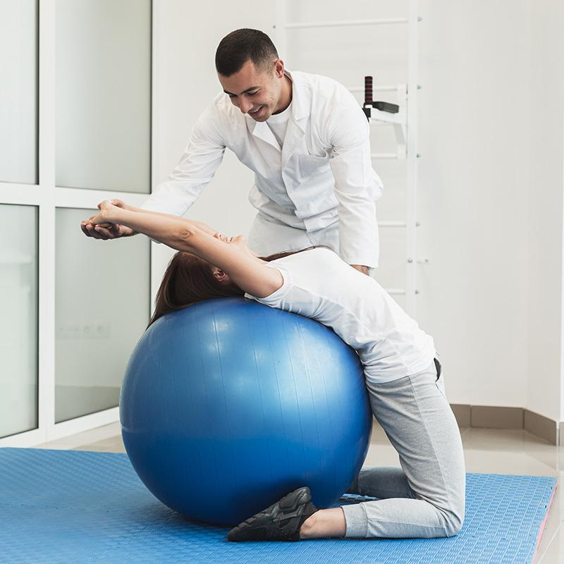
Lý do Chọn đề tài
1 phút nông nổi
Nghĩ là đề tài dễ
Ai cũng có sai lầm
01
02
01
Back
Next

Slide 7
02
So sánh đề tài
Ưu điểm và khuyết điểm của đề tài
Actions are...
Back
Next

Slide 8
Nghiên cứu thị trường
Các sản phẩm tương tự trên thị trường
Sản phấm/ nghiên cứu tương tự
Back
Next

Slide 9
Ưu điểm và nhược điểm
Make a list of words related to each concept
Ưu điểm
Nhược điểm
Write the word here
Write the word here
Write the word here
Write the word here
Write the word here
Write the word here
Back
Next

Slide 10
03
KHÁI NIỆM
Nếu các khái niệm “đặc trưng”
Thuật toán: bảo mật, nhận dạng, web, …
Back
Next

Slide 11
04
Thử nghiệm
Mời thầy cô theo dõi phần demo của em
Back
Next

Slide 12
05
Phương hướng phát triển
Define the theme in the box below
Comparison are...
Back
Next

Slide 13
Các cải tiến trong sản phẩm
Write an adjective that can be used as a link to compare the given words
Giao diện
Bảo mật
Thuật toán
Ngôn ngữ
Module
…
…
…
…
Back
Next

Slide 14
06
Kết Luận
Define the theme in the box below
Consequences are...
Back
Next

Slide 15
Kết thúc

